Slide 1
파일 업로드
7

Slide 2
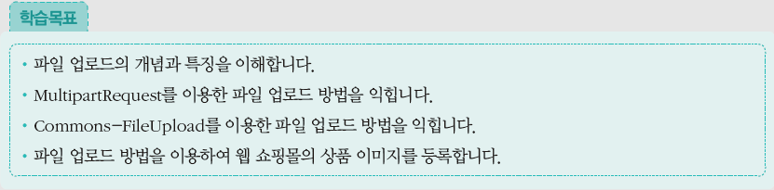
1
파일 업로드의 개요
2
MultipartRequest를 이용한 파일 업로드
3
Common-FileUpload를 이용한 파일 업로드
4
[웹 쇼핑몰] 상품 이미지 등록하기

Slide 3
1. 파일 업로드의 개요
파일 업로드(file upload)
웹 브라우저에서 서버로 파일을 전송하여 서버에 저장하는 것
서버로 업로드할 수 있는 파일
텍스트 파일, 바이너리 파일, 이미지 파일, 문서 등 다양한 유형이 있습니다.
웹 브라우저에서 서버로 파일을 전송하기 위해J SP 페이지에 폼 태그 사용
전송된 파일을 서버에 저장하기 위해 오픈 라이브러리를 이용

Slide 4
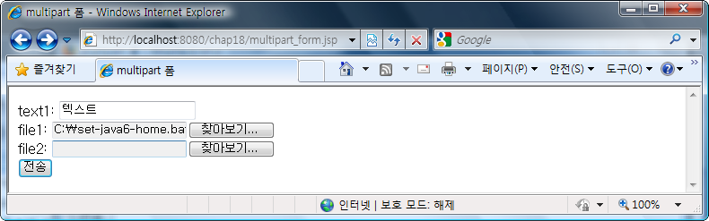
1. 파일 업로드의 개요
파일 업로드를 위한 JSP 페이지
웹 브라우저에서 서버로 파일을 전송하기 위해 JSP 페이지에 폼 태그를 작성할 때 몇 가지 중요한 규칙
❶ form 태그의 method 속성은 반드시 POST 방식으로 설정
❷ form 태그의 enctype 속성은 반드시 multipart/form-data로 설정
❸ form 태그의 action 속성은 파일 업로드를 처리할 JSP 파일로 설정
❹ 파일 업로드를 위해 input 태그의 type 속성을 file로 설정
만약 여러 파일을 업로드하려면 2개 이상의 input 태그를 사용하고 name 속성에 서로 다른 값을 설정
<form action="..." method="post" enctype="multipart/form-data">
...
<input type="file" name="file1" />
</form>

Slide 5
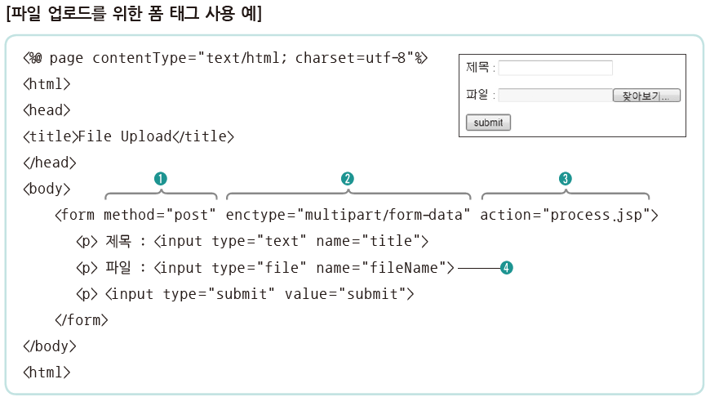
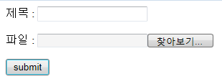
1. 파일 업로드의 개요

Slide 6
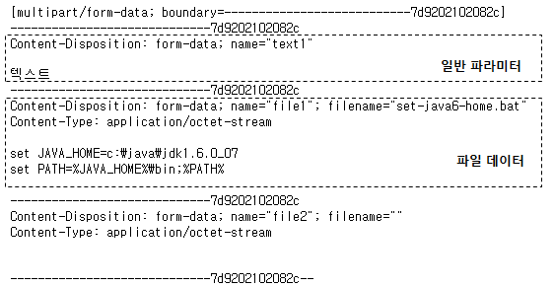
1. 파일 업로드의 개요
multipart/form-data로 전송된 데이터 형식

Slide 7
1. 파일 업로드의 개요
파일 업로드 처리 방법
단순한 자바 코드로 작성하여 처리할 수 없어 오픈 라이브러리인 cos.jar나 commonsfileupload.jar를 사용해야 함
파일 업로드 처리 방법
종류 | 특징 | 필요한 라이브러리
MultipartRequest이용 | 사용하기 쉬움 | cos.jar
 | 다운로드 경로: http://servlets.com/cos/
아파치 API 이용 | 편리하고 강력함 | commons-fileupload-1.2.1.jar, commons-io-1.3.2.jar
 |  | commons-fileupload-1.3.3.jar, commons-io-2.6.jar
 | 다운로드경로: http://commons.apache.org/fileupload/, http://commons.apache.org/io/

Slide 8
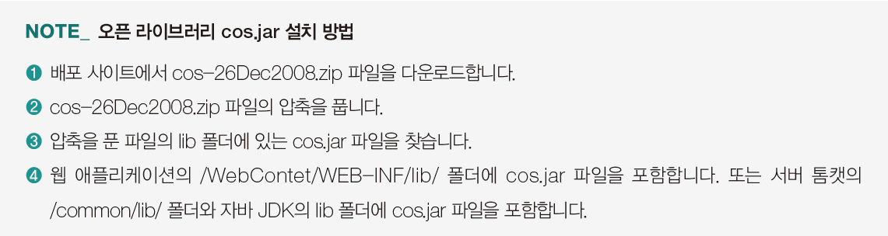
2. MultipartRequest를 이용한 파일 업로드
MultipartRequest
웹 페이지에서 서버로 업로드되는 파일 자체만 다루는 클래스.
웹 브라우저가 전송한 multipart/form-data 유형과 POST 방식의 요청 파라미터 등을 분석한 후 일반 데이터와 파일 데이터를 구분하여 파일 데이터에 접근
한글 인코딩 값을 얻기 쉽고, 서버의 파일 저장 폴더에 동일한 파일명이 있으면 파일명을 자동으로 변경
오픈 라이브러리 cos.jar를 배포 사이트에서 직접 다운로드해서 사용
배포 사이트: http://servlets.com/cos/
다운로드 파일: cos-26Dec2008.zip
JSP 페이지에 page 디렉티브 태그의 import 속성을 사용하여 패키지 com.oreilly.servlet.*을 설정

Slide 9
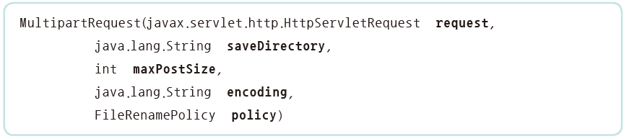
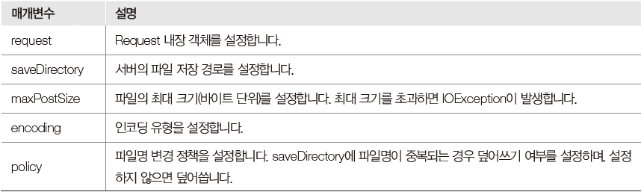
2. MultipartRequest를 이용한 파일 업로드
MultipartRequest 클래스 생성
MultipartRequest 생성자의 매개변수

Slide 10
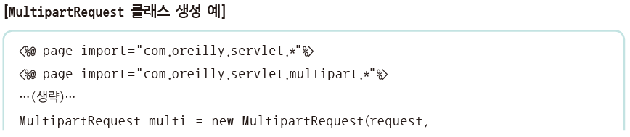

2. MultipartRequest를 이용한 파일 업로드

Slide 11
2. MultipartRequest를 이용한 파일 업로드
MultipartRequest 메소드
웹 브라우저에서 전송되는 요청 파라미터 중
일반 데이터는 getParameter( ) 메소드로 값을 받음
파일의 경우 getFileNames( ) 메소드를 이용하여 데이터를 받음
MultipartRequest 메소드의 종류
메서드 | 설 명
String getContentType( ) | Upload된 파일의 contentType을 리턴, 없으면 null
File getFile(String name) | 서버에 upload된 파일 객체 반환. 없으면 null
File getFileNames() | Input type속성값이 file로 설정된 파라미터 값 반환.
String getFileSystemName(String name) | 서버에 업로드된 파일명 반환. 파일명이 중복되면 변경된 파일명 반환
String getOriginalFileName(String name) | 서버에 업로드된 실제파일명 반환. 파일이 중복되면 변경 전의 파일명 반
String getParameter(String name) | 요청 파라미터 이름이 name인 값 전달
Collection getParameterNames() | 요청 파라미터 이름을 열거형으로 반환.
String getParameterValues(String name) | 요청 파라미터 이름이 name인 값 전달

Slide 12
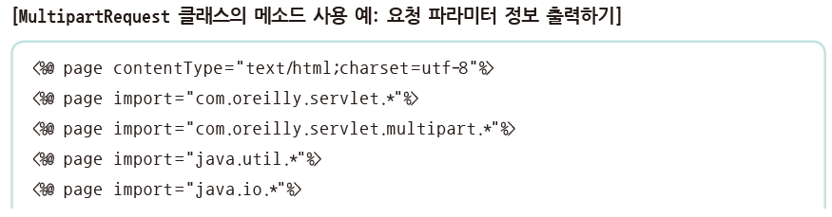
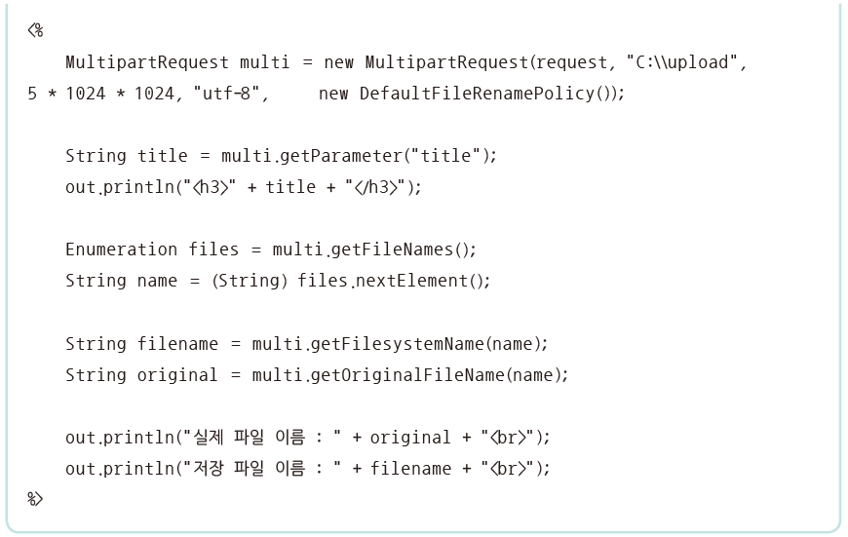
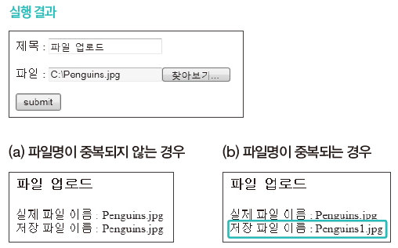
2. MultipartRequest를 이용한 파일 업로드

Slide 13
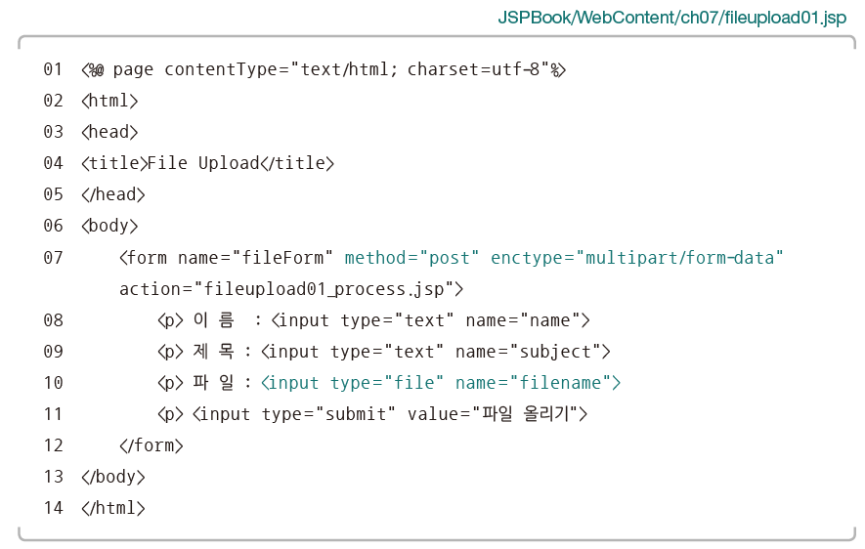
2. MultipartRequest를 이용한 파일 업로드
오픈 라이브러리 cos.jar 파일을 다운로드하여 /WebContent/WEB-INF/lib/ 폴더에 추가

Slide 14
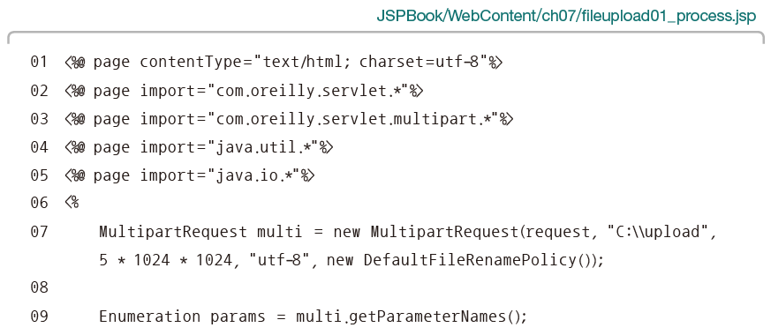
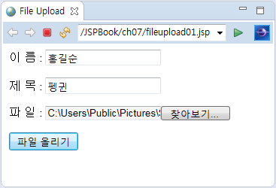
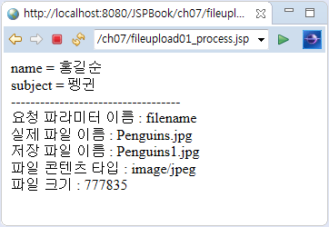
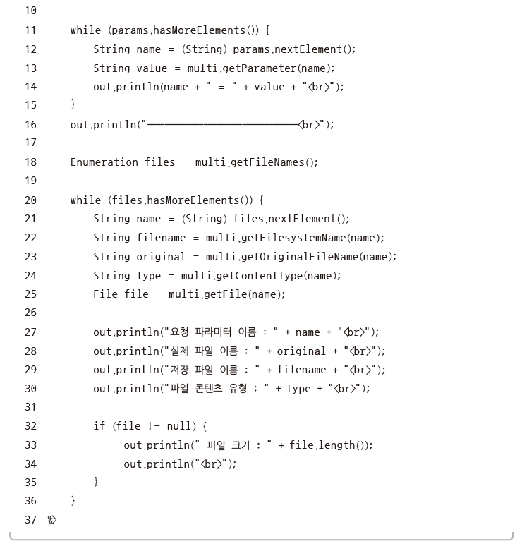
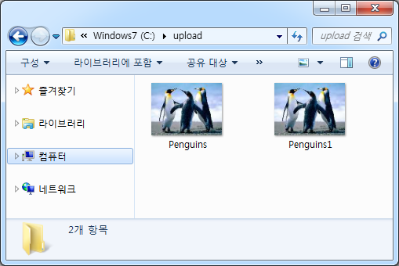
2. MultipartRequest를 이용한 파일 업로드

Slide 15
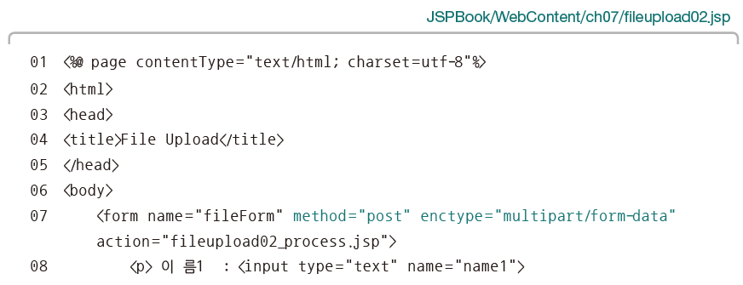
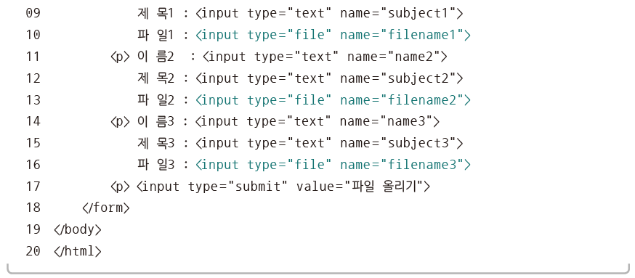
2. MultipartRequest를 이용한 파일 업로드

Slide 16
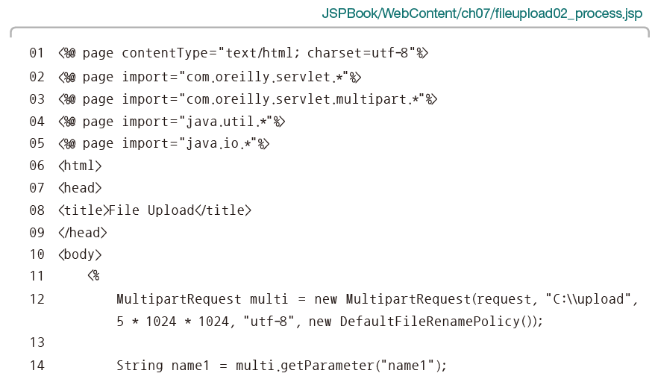
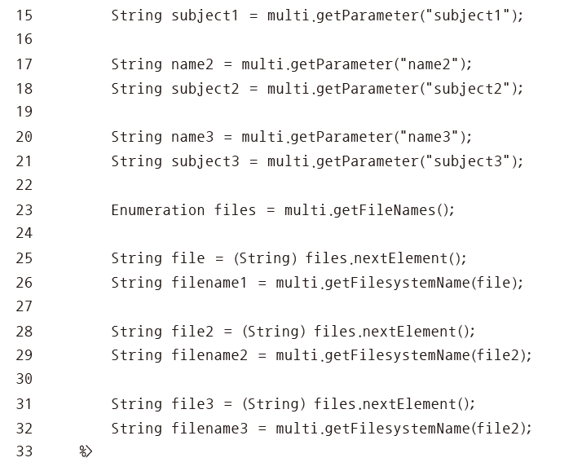
2. MultipartRequest를 이용한 파일 업로드

Slide 17
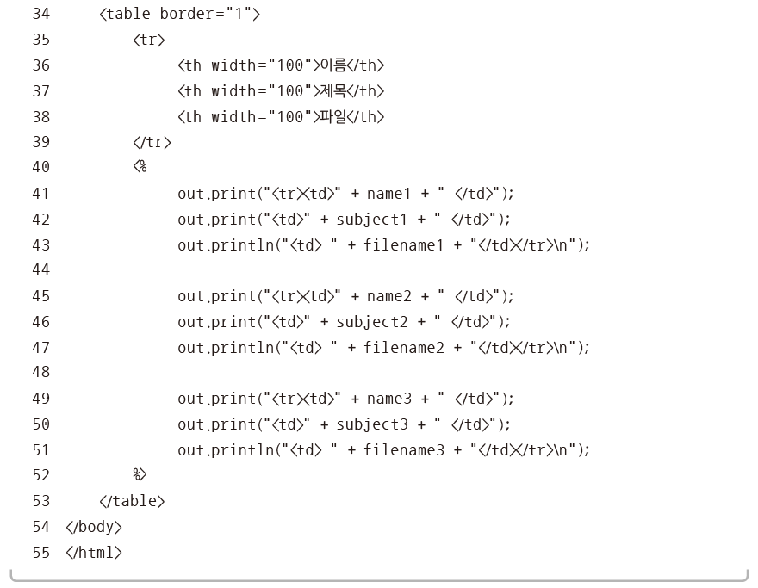
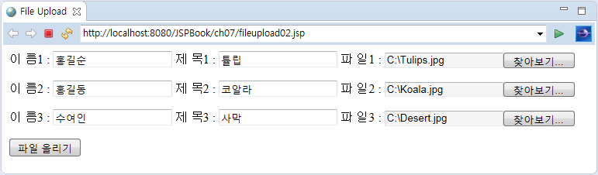
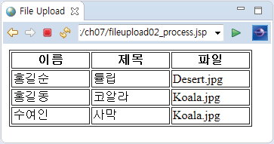
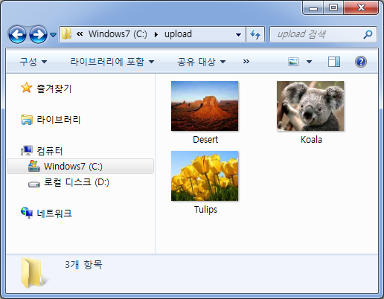
2. MultipartRequest를 이용한 파일 업로드

Slide 18
3. Commons-FileUpload를 이용한 파일 업로드
Commons-FileUpload
파일 업로드 패키지
서버의 메모리상에서 파일 처리가 가능하도록 지원
오픈 라이브러리 commons-fileupload.jar, commons-io.jar 파일을 배포 사이트에서 직접 다운로드해서 사용
배포 사이트: http://commons.apache.org/downloads/
다운로드 파일: commons-fileupload-1.3.3-bin.zip, commons-io-2.6-bin.zip
JSP 페이지에 page 디렉티브 태그의 import 속성을 사용하여 패키지 org.apache.commons.fileupload.*를 설정
NOTE_ 오픈 라이브러리 Commons-FileUpload.jar, commons-io.jar 설치 방법
① | 배포 사이트에서 commons-fileupload-1.3.3-bin.zip와 commons-io-2.6.bin.zip 파일 다운로드
② | 다운로드 한 두 파일 압축 풀기
③ | 압축을 푼 두 파일의 commons-fileupload-1.3.3-bin, commons-io-2.6-bin 폴더의 Commons-fileupload-1.3.2.jar, commons-io-2.6.jar 파일을 찾음.
④ | 웹 어플리케이션의 /WebContent/WEB-INF/lib 폴더와 자바 JDK의 lib 폴더에 commons-fileupload-1.3.2.jar, commons-io-2.6.jar 파일을 복사. 또는 서버 톰캣의 /commons/lib 폴더와 자바 JDK의 lib 폴더에 commons-fileupload-1.3.2.jar, commons-io-2.6.jar 파일 복사

Slide 19
3. Commons-FileUpload를 이용한 파일 업로드
<%@page contentType="text/html; charset=utf-8"%>
<%@page import="org.apache.commons.fileupload.*,java.util.*,java.io.*"%>
<html><head>
<title>File Upload</title>
</head><body>
<%
String fileUploadPath = "C:\\upload";
DiskFileUpload upload = new DiskFileUpload();
List items = upload.parseRequest(request);
Iterator params = items.iterator();
while (params.hasNext()) {
FileItem item = (FileItem) params.next();
if(item.isFormField()){
String title = item.getString("UTF-8");
out.print("<h3>"+title+"</h3>");
}else if (!item.isFormField()) {
String fileName = item.getName();
fileName = fileName.substring(fileName.lastIndexOf("\\") + 1);
File file = new File(fileUploadPath + "/" + fileName);
item.write(file);
out.print("파일 이름: "+fileName +"<br>");
}
}
%>
</body>
</html>
파일업로드 처리 순서
① 먼저 파일 업로드된 아이템을 처리하기 전에
유효한 Request인지 확인해야함.
② 업로드된 아이템이 매우 작다면 메모리에서 처리.
③ 큰 아이템이라면 임시 파일을 만들어
디스크에 저장하여 처리.
④ request를 parsing하여 아이템들을 추출.
⑤ 파일복사 처리
- write(file); - 바로 복사
- getInputStream(); - 별도 처리
- get(); - 별도 처리 (메모리에 모두 할당하여 처리)

Slide 20
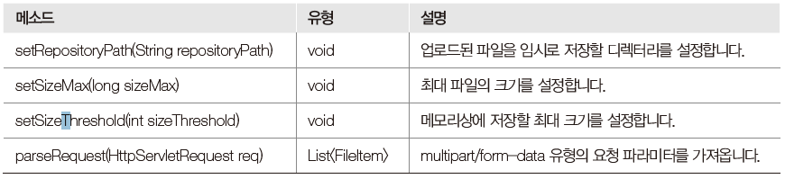
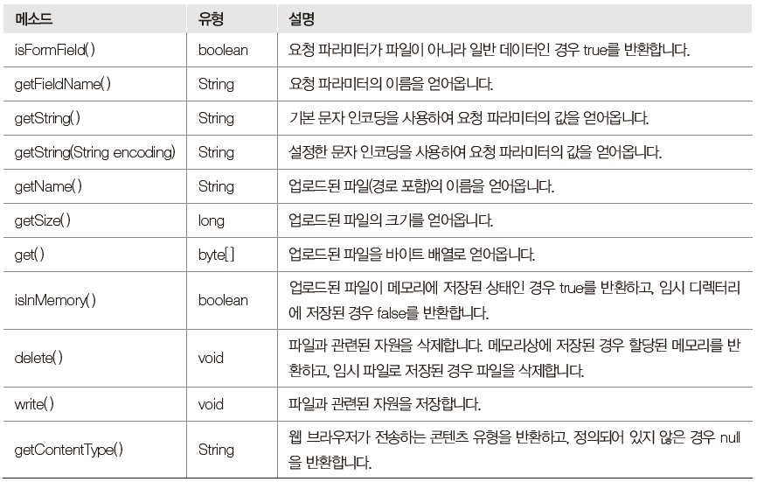
3. Commons-FileUpload를 이용한 파일 업로드
DiskFileUpload 클래스의 메소드
FileItem 클래스의 메소드

Slide 21
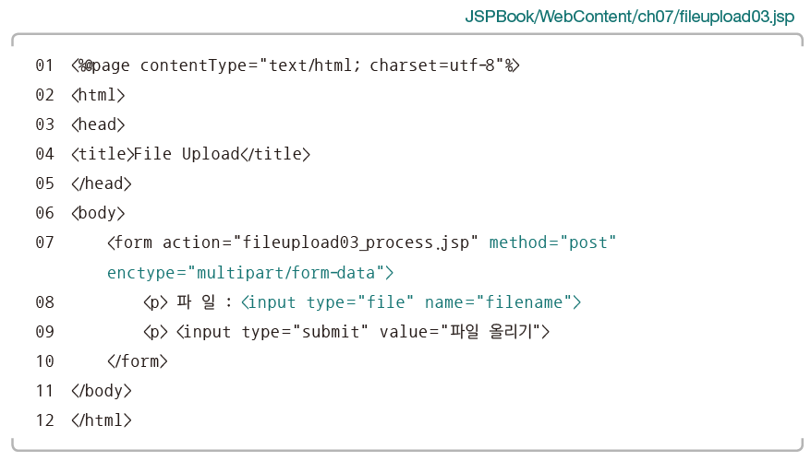
3. Commons-FileUpload를 이용한 파일 업로드

Slide 22
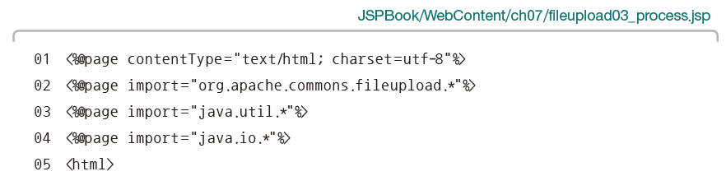
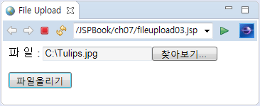
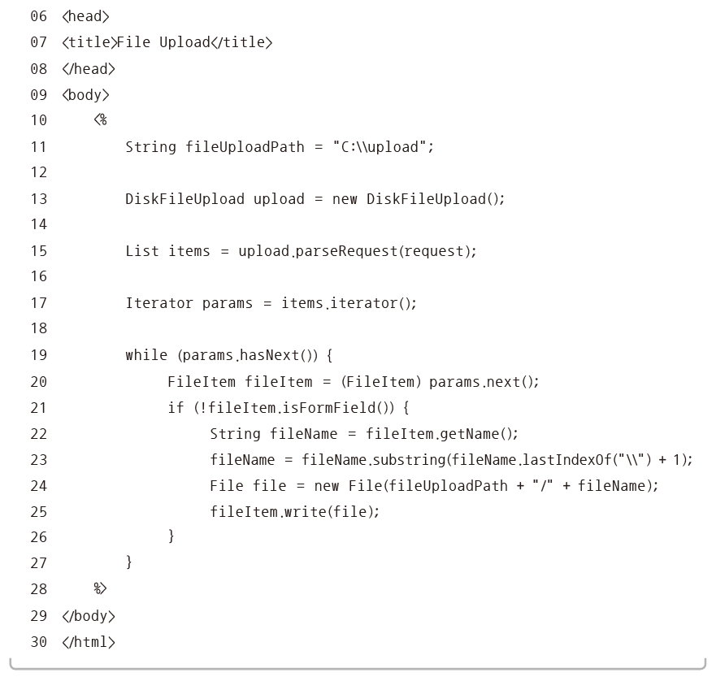
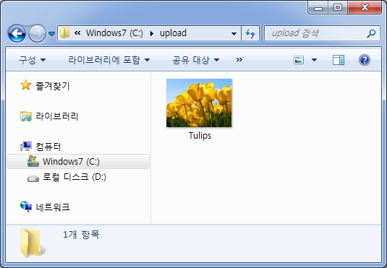
3. Commons-FileUpload를 이용한 파일 업로드

Slide 23
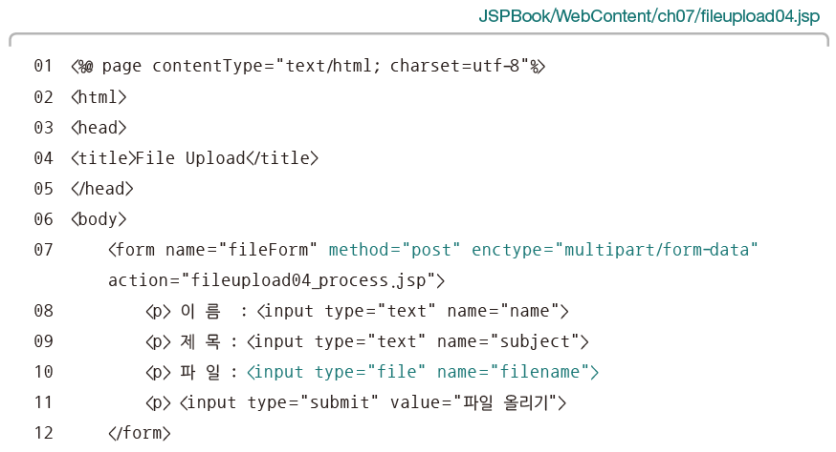
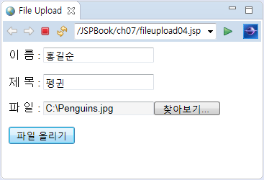

3. Commons-FileUpload를 이용한 파일 업로드

Slide 24
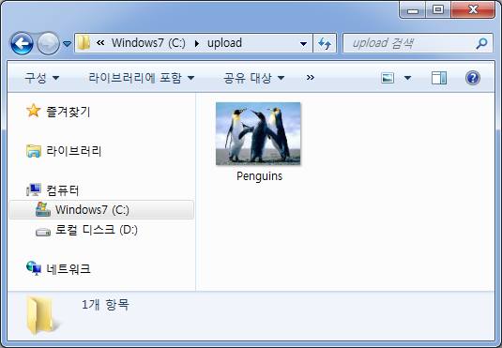
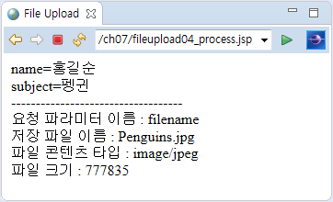
3. Commons-FileUpload를 이용한 파일 업로드
fileupload04_process.jsp
<%@page contentType="text/html; charset=utf-8"%>
<%@page import="org.apache.commons.fileupload.*,java.util.*,java.io.*"%><html>
<head>
<title>File Upload</title>
</head>
<body>
<%
String path = "C:\\upload";
//파일 업로드 핸들러를 생성
DiskFileUpload upload = new DiskFileUpload();
//파일 업로드 최대 사이즈를 설정
upload.setSizeMax(1000000);
//한번에 메모리에 저장할 사이즈 설정
upload.setSizeThreshold(4096);
//파일 업로드 경로를 설정
upload.setRepositoryPath(path);
//전송된 request를 parsing하여 아이템들을 추출
List items = upload.parseRequest(request);
//request parsing단위로 따로 설정 할 경우.
/* int yourMaxMemorySize=4096;
long yourMaxRequestSize=1000000;
String yourUploadDirectory = path;
List<FileItem> items = upload.parseRequest(request, yourMaxMemorySize, yourMaxRequestSize, yourUploadDirectory); */
Iterator params = items.iterator();
->뒤에 계속

Slide 25
3. Commons-FileUpload를 이용한 파일 업로드
<-이어서
while (params.hasNext()) {
FileItem item = (FileItem) params.next();
if (item.isFormField()) {
String name = item.getFieldName();
String value = item.getString("utf-8");
out.println(name + "=" + value + "<br>");
} else {
String fileFieldName = item.getFieldName();
String fileName = item.getName();
String contentType = item.getContentType();
fileName = fileName.substring(fileName.lastIndexOf("\\") + 1);
long fileSize = item.getSize();
File file = new File(path + "/" + fileName);
item.write(file);
out.println("-----------------------------------<br>");
out.println("요청 파라미터 이름 : " + fileFieldName + "<br>");
out.println("저장 파일 이름 : " + fileName + "<br>");
out.println("파일 콘텐츠 유형 : " + contentType + "<br>");
out.println("파일 크기 : " + fileSize);
}
}
%>
</body>
</html>

Slide 26
3. Commons-FileUpload를 이용한 파일 업로드
자료실 - 업로드 한 파일 저장 방식
업로드 한 파일 저장 방식 두 가지
DB의 BLOB에 저장
파일 시스템에 저장
이 경우 저장할 때 사용하는 파일의 이름은 현재 시간 등의 값을 이용해서 생성
게시글 번호와 첨부된 순서 번호를 함께 사용하기도 함
실제 파일 이름은 DB에 저장

Slide 27
3. Commons-FileUpload를 이용한 파일 업로드
자료실 - 다운로드의 구현
다운로드 구현 시 고려 사항
응답 컨텐츠 타입은 application/octet-stream
Content-Disposition 헤더로 파일명 지정
파일명 설정시 ISO-8859-1로 인코딩 변환해서 설정
실제 파일 전송
response.getOutputStream()으로 구한 OutputStream에 파일 데이터 출력
<%
String fileName = new String(item.getFileName().getBytes("euc-kr"), "iso-8859-1");
response.setContentType("application/octet-stream");
response.setHeader("Content-Disposition", "attachment; filename=\"" +fileName+"\"");
%>

Slide 28
3. Commons-FileUpload를 이용한 파일 업로드
자료실 - 다운로드의 구현(1)
filedownload.jsp
<%@ page language="java" contentType="text/html; charset=UTF-8" %>
<%@ page import="java.io.*,java.text.*,java.lang.*,java.util.*,java.net.*"%>
<%@ page import="java.text.*" %>
<%
request.setCharacterEncoding("UTF-8");
// 파일 업로드된 경로
String root = getServletContext().getRealPath("/");
String savePath = root + "upload";
// 서버에 실제 저장된 파일명
String filename = "20181224151221.zip" ;
// 실제 내보낼 파일명
String orgfilename = "테스트.zip" ;
InputStream in = null;
OutputStream os = null;
File file = null;
boolean skip = false;
String client = "";
-> 뒤에 계속

Slide 29
3. Commons-FileUpload를 이용한 파일 업로드
자료실 - 다운로드의 구현(2)
<-계속
try{
// 파일을 읽어 스트림에 담기
try{
file = new File(savePath, filename);
in = new FileInputStream(file);
}catch(FileNotFoundException fe){
skip = true;
}
client = request.getHeader("User-Agent");
// 파일 다운로드 헤더 지정
response.reset() ;
response.setContentType("application/octet-stream");
response.setHeader("Content-Description", "JSP Generated Data");
if(!skip){
// IE
if(client.indexOf("MSIE") != -1){
response.setHeader ("Content-Disposition", "attachment; filename="+new String(orgfilename.getBytes("KSC5601"),"ISO8859_1"));
}else{
// 한글 파일명 처리
orgfilename = new String(orgfilename.getBytes("utf-8"),"iso-8859-1");
response.setHeader("Content-Disposition", "attachment; filename=\"" + orgfilename + "\"");
response.setHeader("Content-Type", "application/octet-stream; charset=utf-8");
}

Slide 30
3. Commons-FileUpload를 이용한 파일 업로드
자료실 - 다운로드의 구현(3)
<-계속
response.setHeader ("Content-Length", ""+file.length() );
//아래 오류 처리를 위한 부분
//java.lang.IllegalStateException: getOutputStream() has already been called for this response
out.clear();
pageContext.pushBody();
os = response.getOutputStream();
byte b[] = new byte[(int)file.length()];
int leng = 0;
while( (leng = in.read(b)) > 0 ){
os.write(b,0,leng);
}
}else{
response.setContentType("text/html;charset=UTF-8");
out.println("<script language='javascript'>alert('파일을 찾을 수 없습니다');history.back();</script>");
}
in.close();
os.close();
}catch(Exception e){
e.printStackTrace();
}
%>

Slide 31
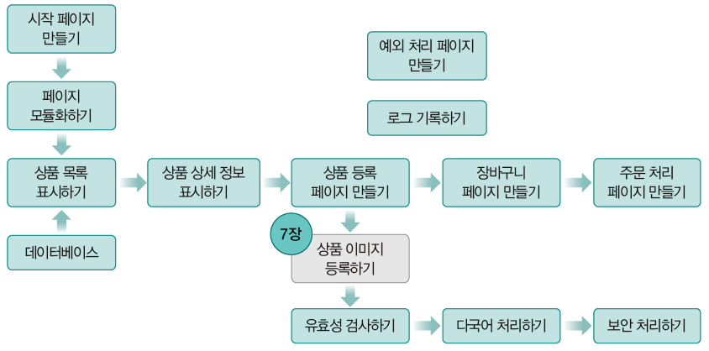
4. [웹 쇼핑몰] 상품 이미지 등록하기

Slide 32
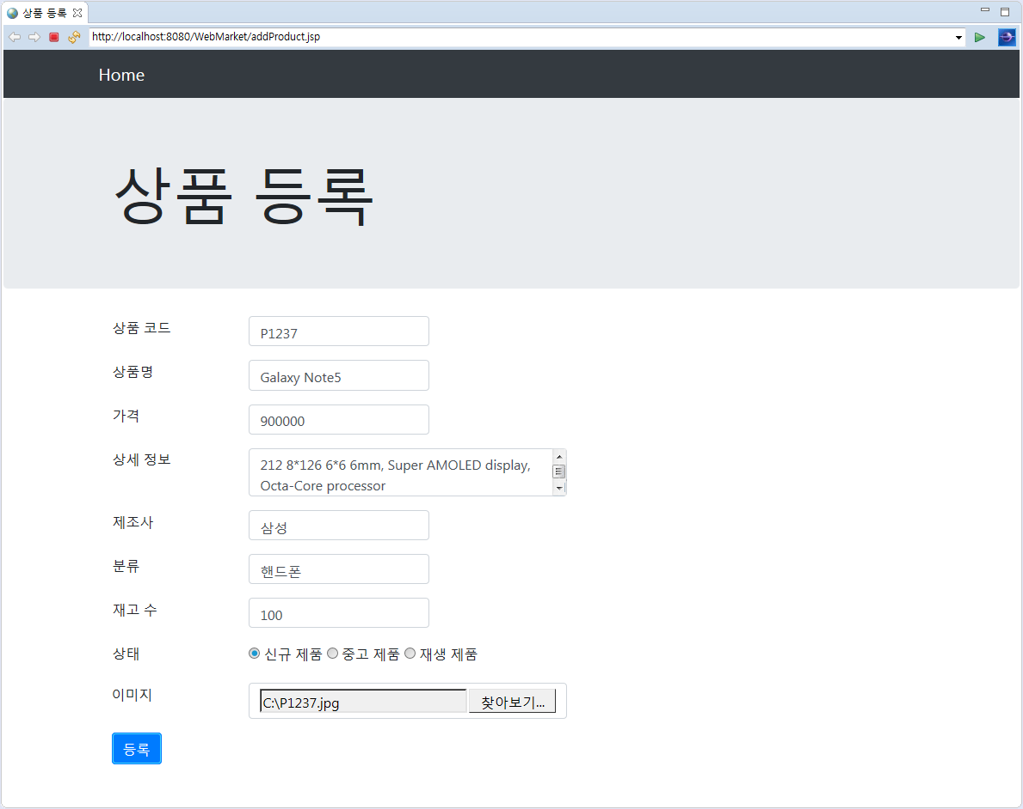
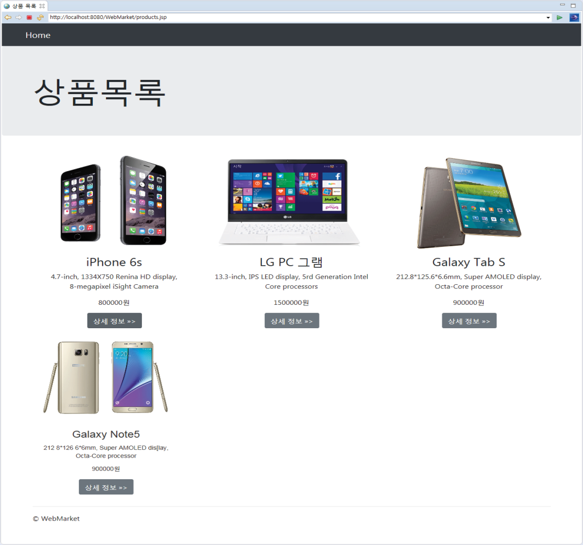
4. [웹 쇼핑몰] 상품 이미지 등록하기

Slide 33
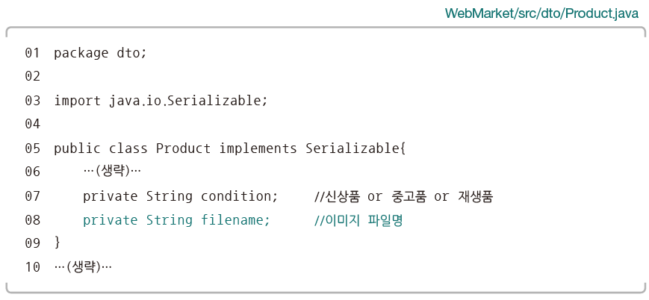
4. [웹 쇼핑몰] 상품 이미지 등록하기
상품 클래스에 멤버 변수 추가하기

Slide 34
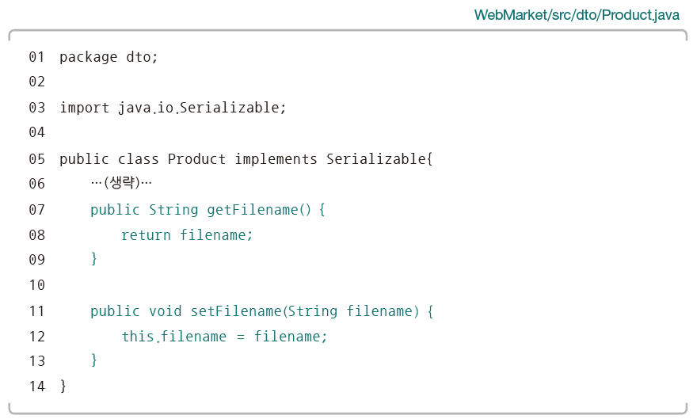
4. [웹 쇼핑몰] 상품 이미지 등록하기
추가된 멤버 변수의 Setter/Getter( ) 메소드 작성하기

Slide 35
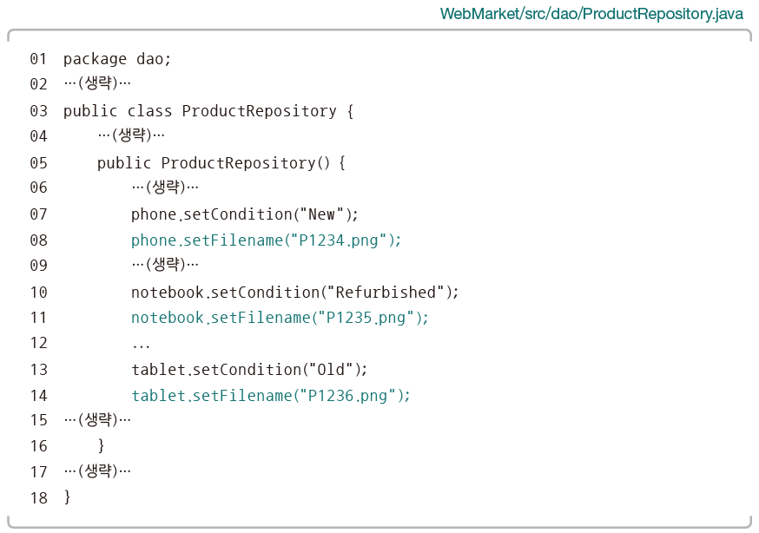
4. [웹 쇼핑몰] 상품 이미지 등록하기
상품 데이터 접근 클래스 수정하기

Slide 36
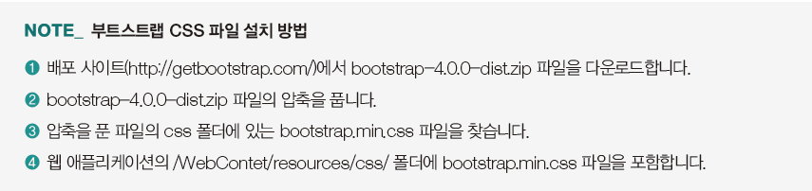
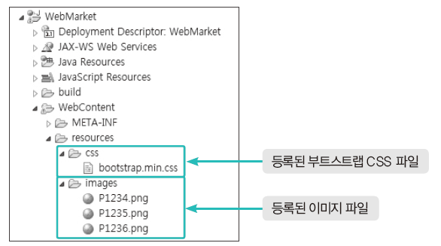
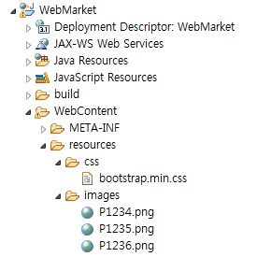
4. [웹 쇼핑몰] 상품 이미지 등록하기
정적 리소스 관리 폴더 만들기
/WebContent/ 폴더에 resources 폴더를 생성하고, 여기에 이미지
파일을 관리하는 images 폴더와 부트스트랩 파일(bootstrap.css)을 관리하는 css 폴더를 생성
생성된 image 폴더에 이미지 파일명을 상품 아이디로 하여 등록
css 폴더에 부트스트랩 CSS 파일(bootstrap.min.css)을 다운로드하여 등록

Slide 37
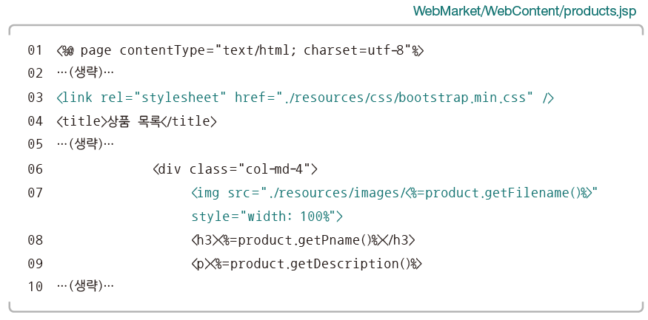
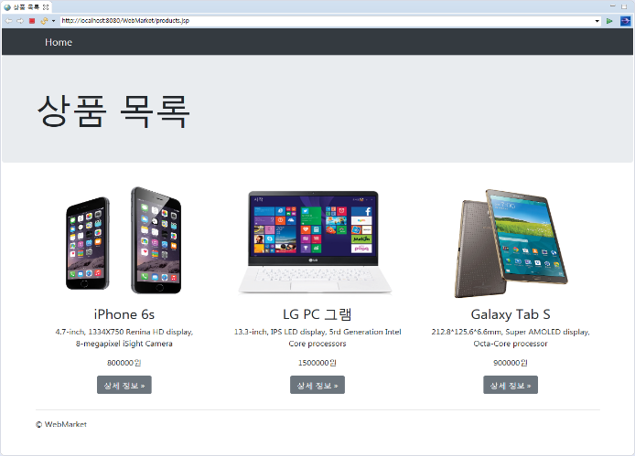
4. [웹 쇼핑몰] 상품 이미지 등록하기
상품 목록 페이지 수정하기

Slide 38
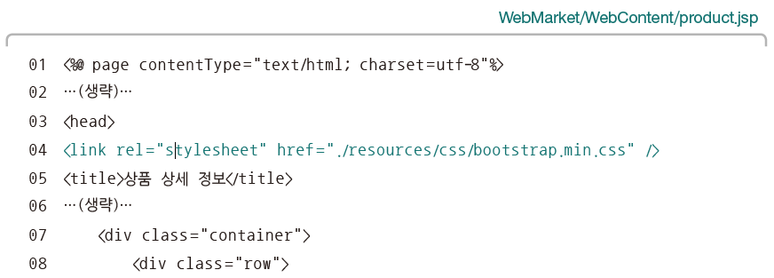
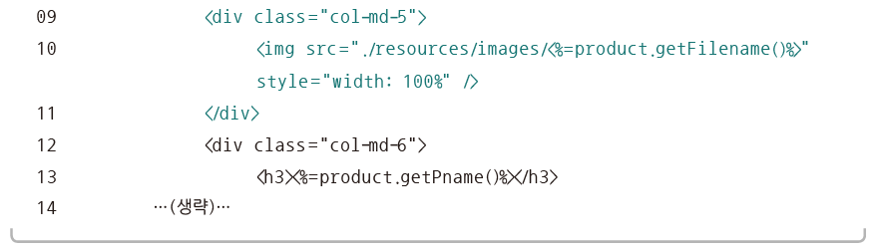

4. [웹 쇼핑몰] 상품 이미지 등록하기
상품 상세 정보 페이지 수정하기

Slide 39

4. [웹 쇼핑몰] 상품 이미지 등록하기
상품 이미지 파일의 저장 위치 만들기
C 드라이브에 upload 폴더를 생성하고 이 폴더에 상품 이미지 파일명을 상품 아이디로 하여 등록

Slide 40

4. [웹 쇼핑몰] 상품 이미지 등록하기
오픈 라이브러리 cos.jar 등록하기

Slide 41

4. [웹 쇼핑몰] 상품 이미지 등록하기
상품 목록 페이지 수정하기

Slide 42


4. [웹 쇼핑몰] 상품 이미지 등록하기
상품 상세 정보 페이지 수정하기

Slide 43

4. [웹 쇼핑몰] 상품 이미지 등록하기
상품 정보 등록 페이지 수정하기

Slide 44


4. [웹 쇼핑몰] 상품 이미지 등록하기
상품 등록 처리 페이지 수정하기

Slide 45


4. [웹 쇼핑몰] 상품 이미지 등록하기

